Slide 1
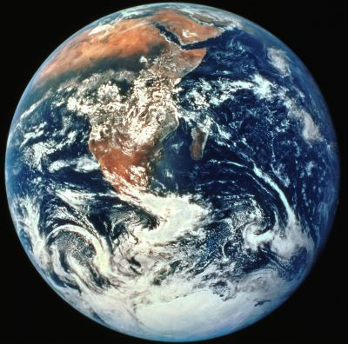
Володина Елена Николаевна учитель географии
МБОУ Нововолковская ООШ
Природные зоны
Африки
Экваториальные леса
Саванны

Slide 2
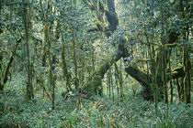
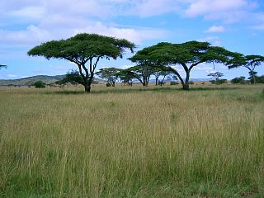
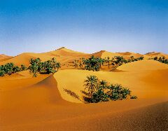
Природные зоны Африки
Влажный экваториальный лес
Саванна
Пустыня

Slide 3
Природные зоны Африки
Природные зоны | Климатический пояс | Почвы | Растения | Живот- ные

Slide 4

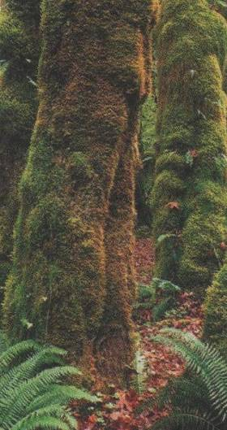
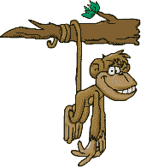
Экваториальные
леса

Slide 5


Влажный экваториальный лес- это природная зона, для которой характерна вечнозеленая растительность, расположенная ярусами
Климат
Почвы
Растения
Животный мир
23⁰сш
0⁰
Влажный экваториальный лес
23⁰сш

Slide 6
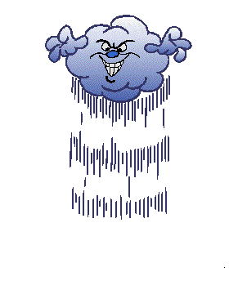

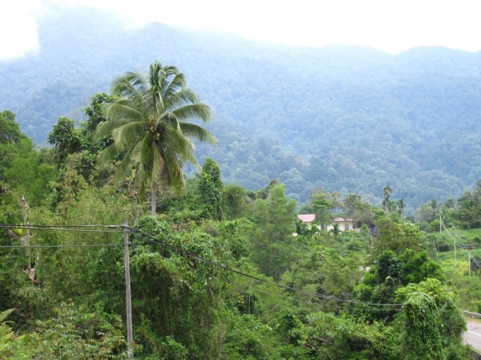
Климат
  Экваториальный пояс
  Экваториальные воздушные массы – влажные и жаркие
  t_{и}+24⁰С t_{я}+24⁰С
  осадков 1000-2000мм
  Дожди идут равномерно в течении всего года

Slide 7
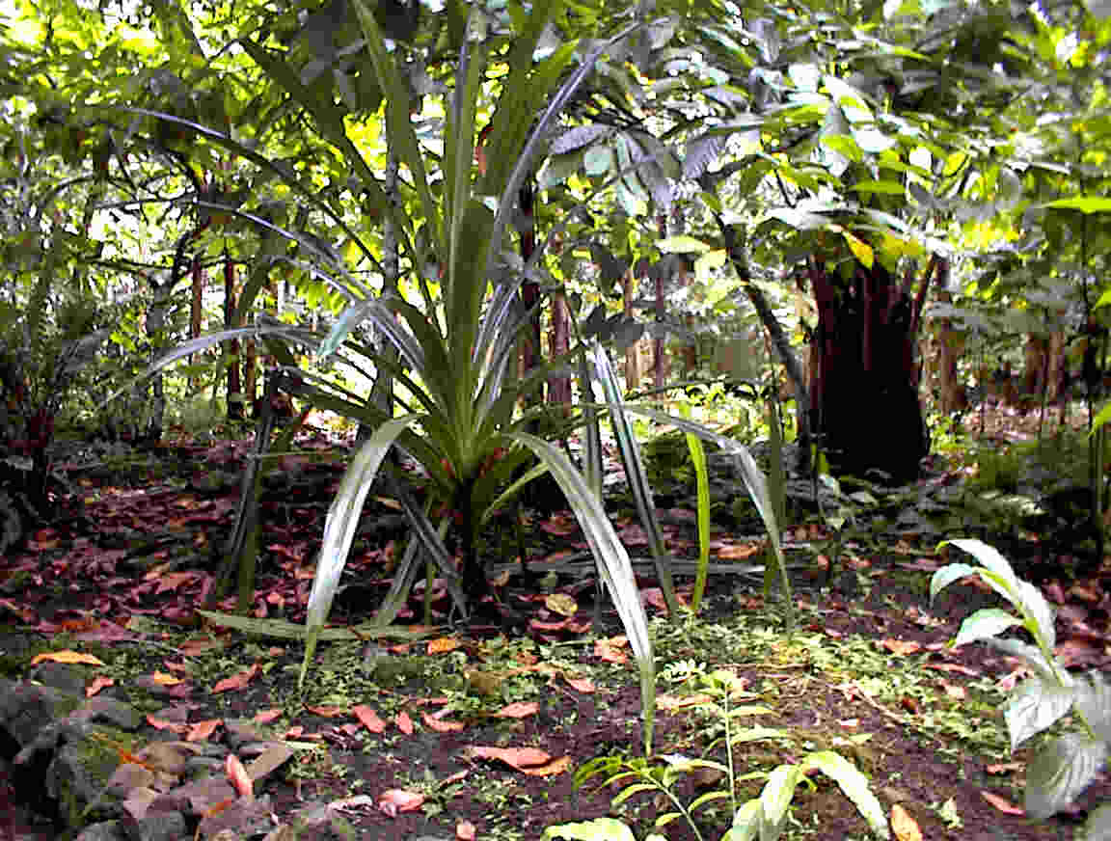
Почвы
Содержат много железа
Органические вещества разлагаются до конца и не накапливаются
Обилие влаги приводит к непрерывному промыванию на большую глубину почв
Происходит заболачивание
Красно-желтые ферраллитные

Slide 8
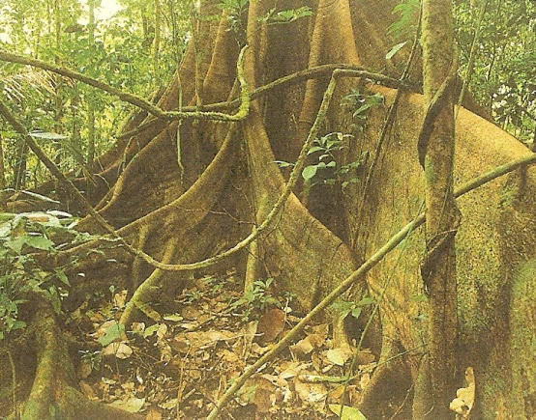
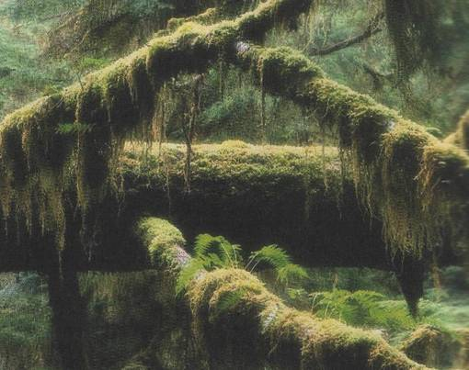
Растительность
1000видов
В лесу сумрак и сырость.
Растительность
вечнозеленая,
расположена ярусами.
На стволах и ветвях
деревьев селятся
растения –паразиты.

Slide 9
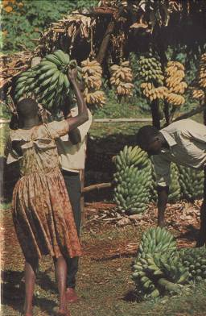
Растительность
Множество лиан, пальмы, фикусы, хлебное дерево, мимозы, эбеновое дерево, красное дерево, железное дерево, масличная пальма, бананы и др.

Slide 10
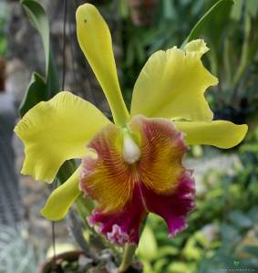
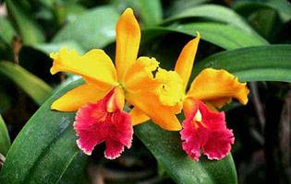
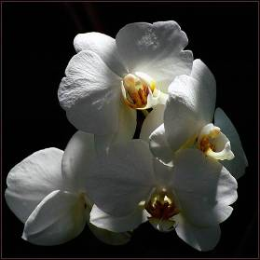
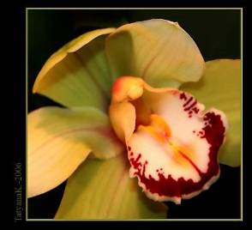
Растения - эпифиты
Орхидеи

Slide 11
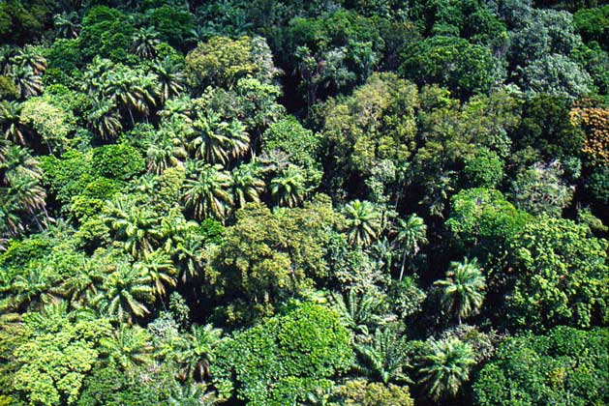
Гилея -
Влажный экваториальный лес Африки

Slide 12
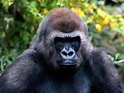
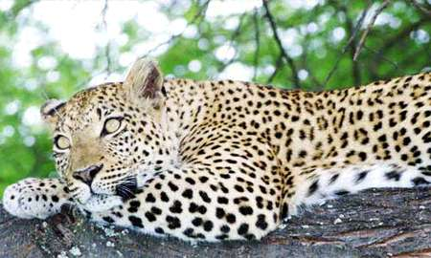
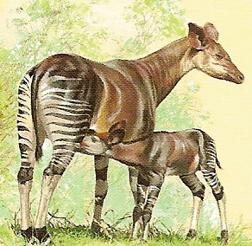

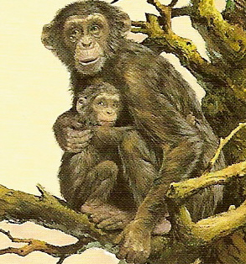
Животный мир
Горилла
Леопард
Окапи
Шимпанзе

Slide 13
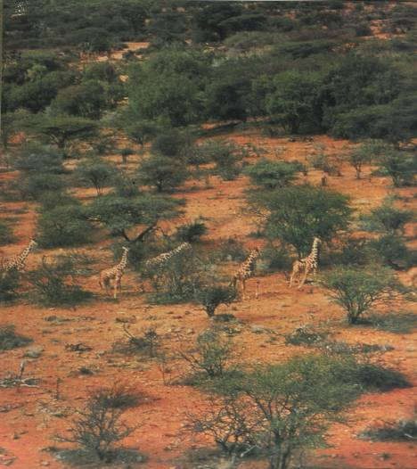

Саванны

Slide 14
Саванна- это природная зона, для которой характерна смена сухого и влажного сезонов года, преобладает травянистый покров с отдельными деревьями или группами деревьев
40%
территории
Климат
Почвы
Растительность
Животный мир
23⁰сш
саванна
0⁰
саванна
23⁰сш

Slide 15

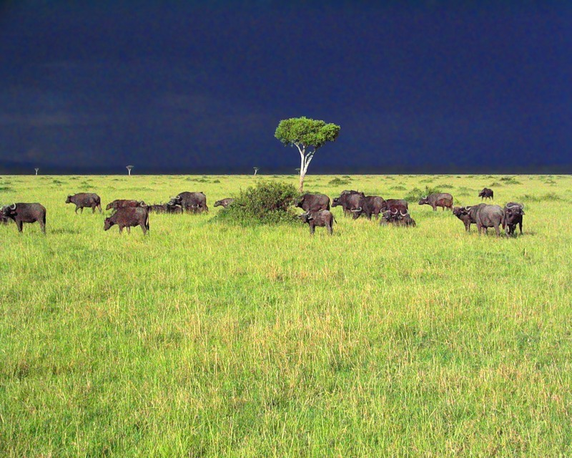
Климат
Субэкваториальный пояс
Летом господствуют экваториальные воздушные массы – влажные и жаркие; зимой – тропические – сухие и жаркие
t_{и}+24⁰ С t_{я}+24⁰С
Осадков 1000-2000мм
Выделяются сезоны:
сезон дождей - лето
сезон засухи -зима

Slide 16
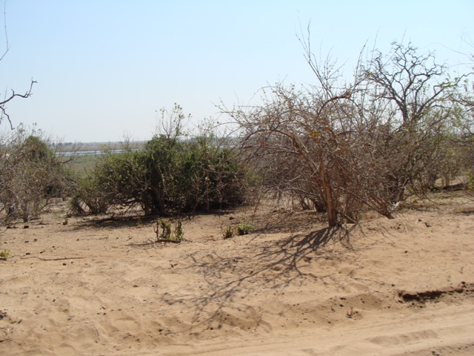
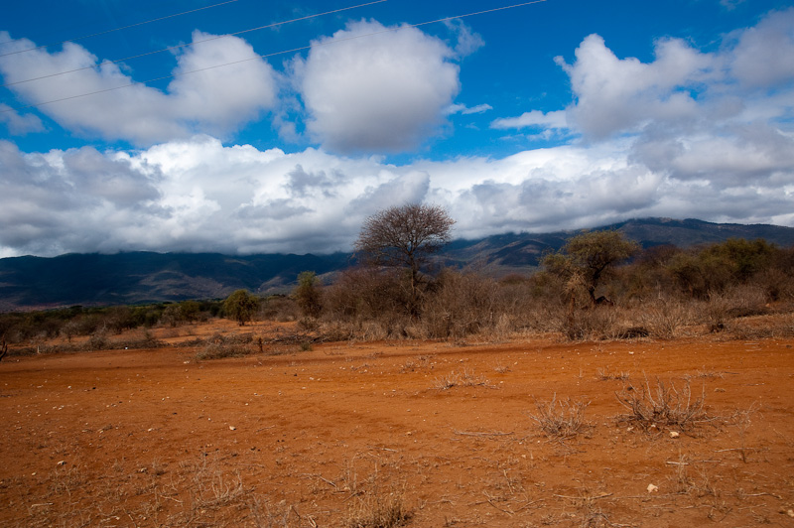
Почвы
Красно-бурые
Плодородные
Органические вещества накапливаются в сухой сезон

Slide 17
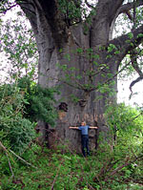
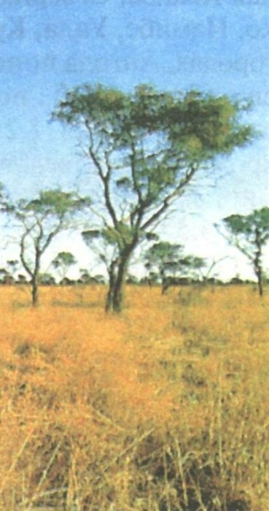
Растительность
У растений развились приспособления к сухому сезону года: жесткие, сильно опушенные листья, толстая кора.
Молочаи
Баобабы
Зонтичные акации
Масличные пальмы
Различные травы

Slide 18
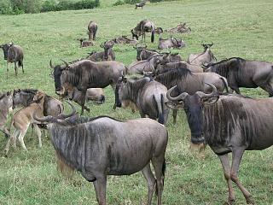
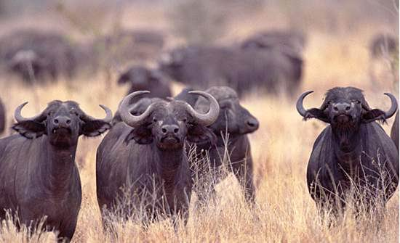
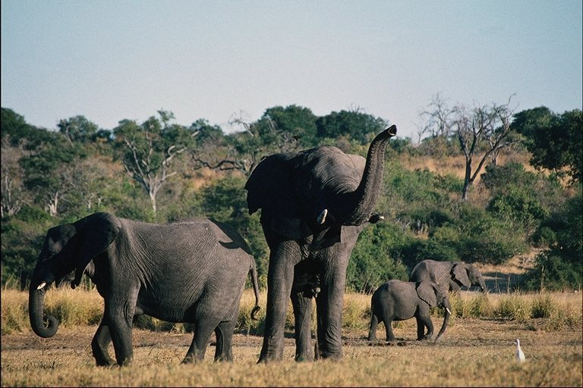
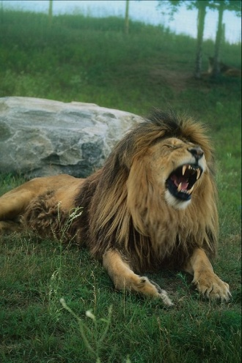
Животный мир
Саванны богаты растительной пищей, поэтому там много крупных травоядных животных. Эти животные вынуждены пробегать большие расстояния в поисках воды.
Буйволы
Слоны
Антилопы Гну
Лев

Slide 19

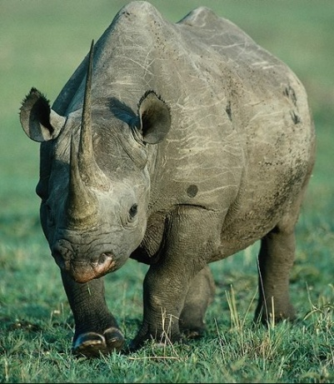
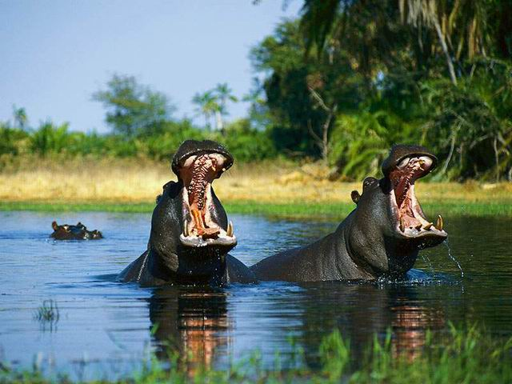
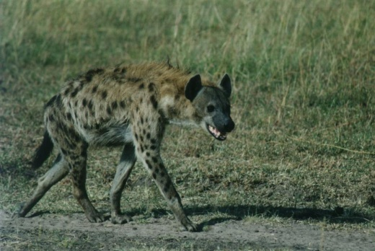
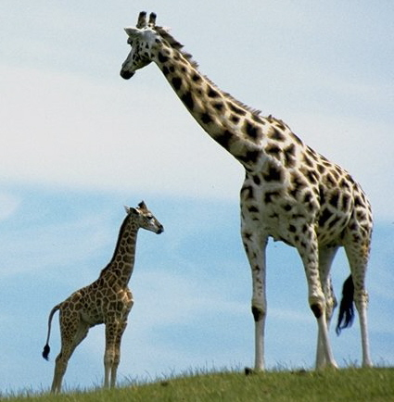
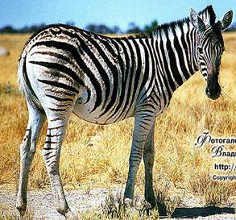
Животный мир
Гиена
Бегемоты
Носорог
Зебра
Жираф

Slide 20
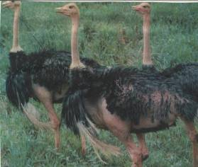
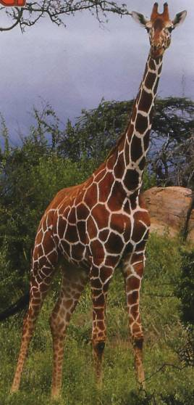
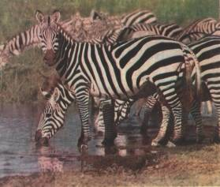
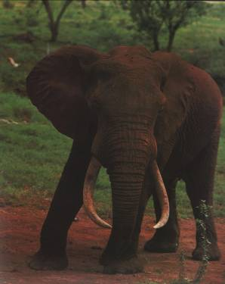
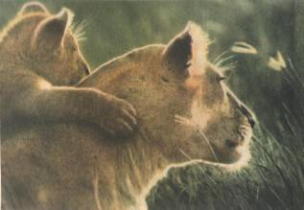

Slide 21
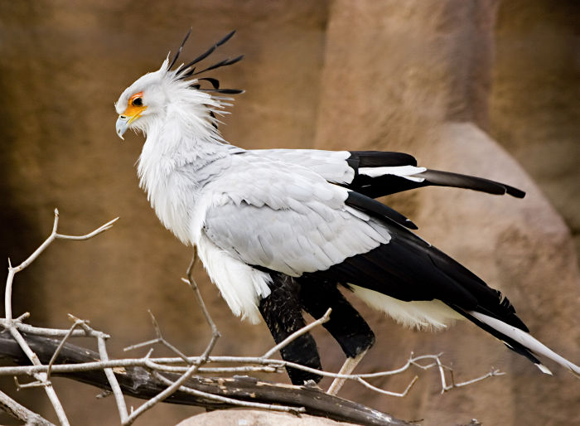
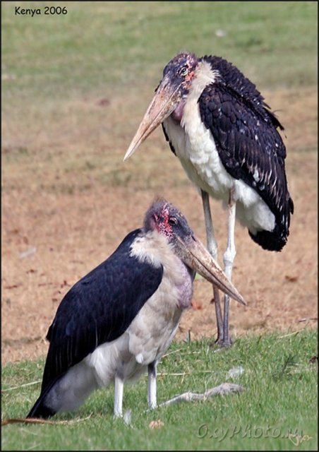
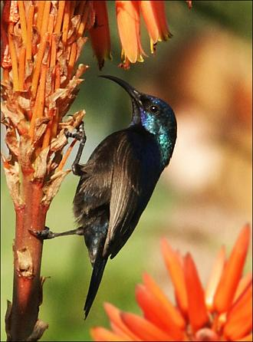
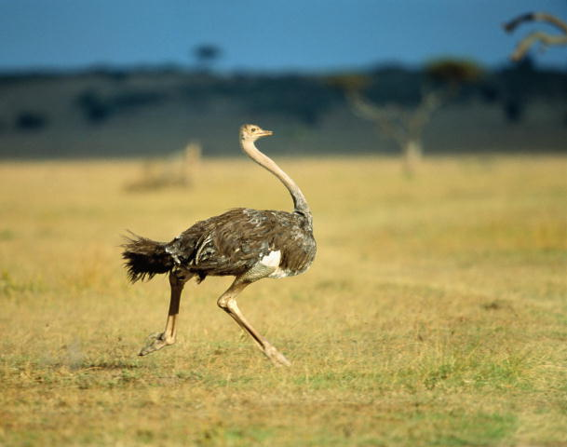
Птица марабу
Птица- секретарь
Страус
Нектарница

Slide 22
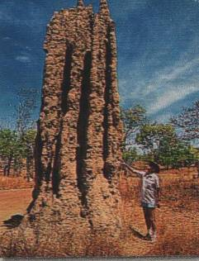
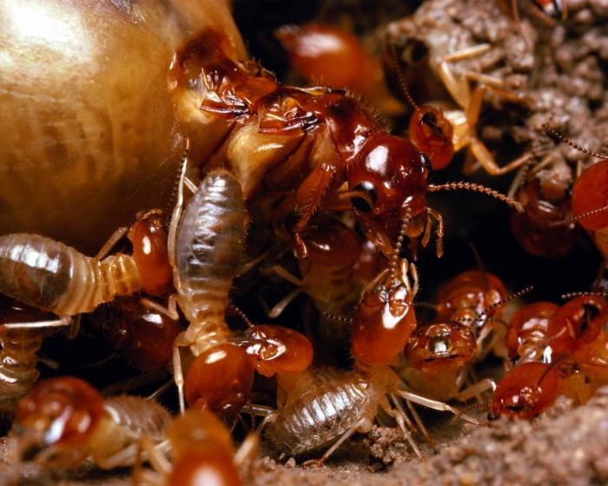
Термитники
Характерная особенность саванн

